Slide 1
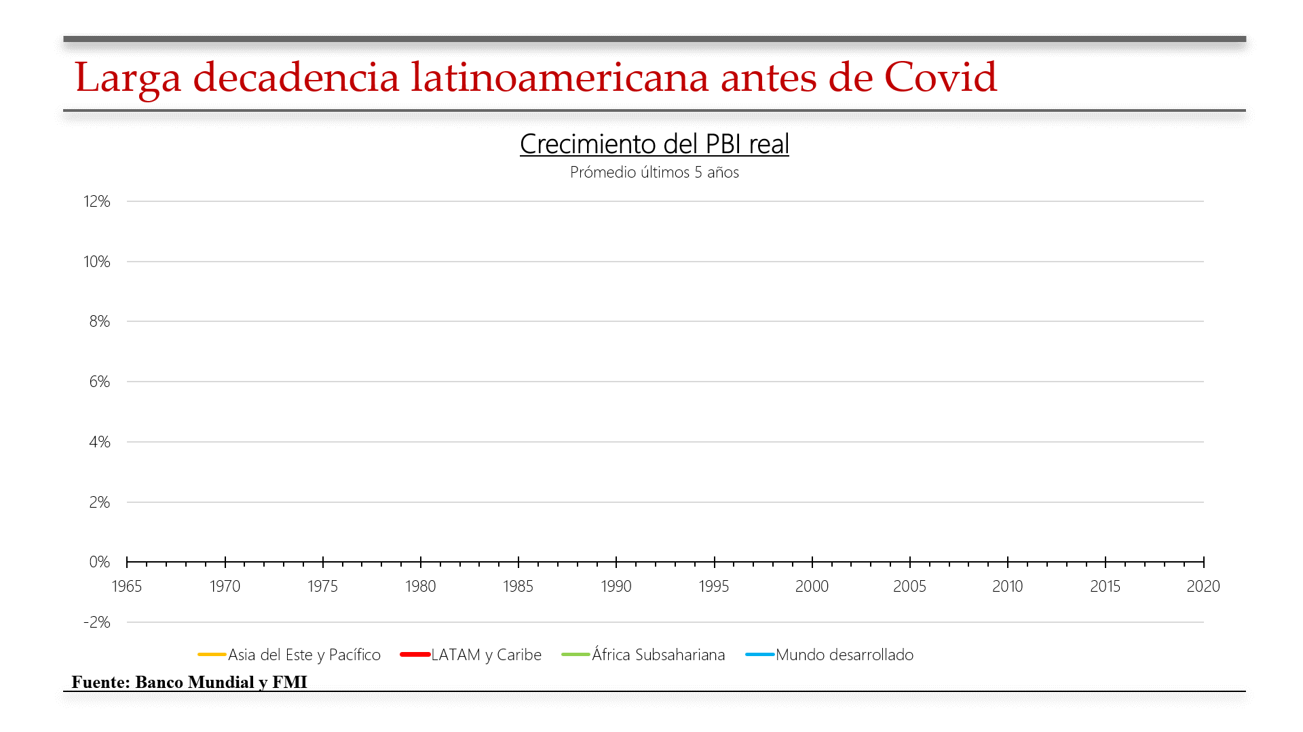
Larga decadencia relativa de América Latina pre Covid
Fuente: Banco Mundial y FMI

Slide 2
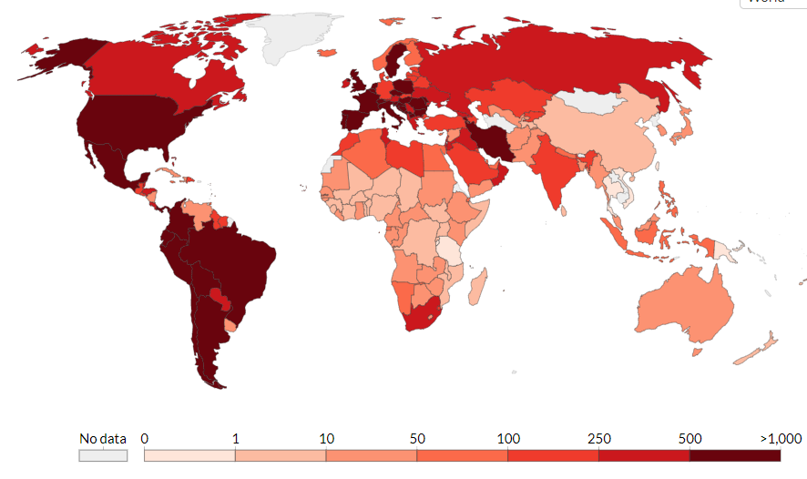
La región más afectada por Covid
Muertes por millon de habitantes de COVID-19
Pronóstico PBI Real (FMI)
Región | 2020 | 2021 | Acumulado
Asia emergente | -1.7 | 8 | 6.2
África Subsahariana | -3 | 3 | -0.1
Europa emergente | -4.6 | 3.9 | -0.9
Medio Oriente | -4.1 | 3 | -1.2
Mundo desarrollado | -5.8 | 3.9 | -2.1
LATAM | -8.1 | 3.6 | -4.8
Fuente: Our World in Data

Slide 3
Argentina: cuarentena sin fin pero sin acceso al crédito
Presión sobre las reservas y sobre la brecha cambiaria
Fuente: FMI

Slide 4
No hay TC que equilibre aspiraciones sociales y sector externo a la vez
Grecia (2020)
India (2020)
Fuentes: Banco Mundial, BCRA, Ministerio de Trabajo

Slide 5
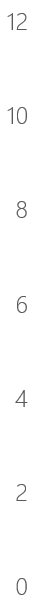
Se acumulan “capas geológicas” de anteriores crisis
Millones
% del PBI
0.7
9.3
4.0
3.2
5.5
11.7
3.5
9.0
1.2
0.3
1.5
5.8
4.2
3.0
3.0
2.7
2.2
2001
2020
Gasto (%PBI)
Eje derecho
Fuentes: Ministerio de Trabajo, ANSES, SIPA, Ministerio de hacienda, DNCFP, estimaciones propias

